Slide 1
유아용 경로탐색
알고리즘 교육 키트
2013152028 이정욱
2015154039 최지수
2015154005 김예린
OBA(Orienting Best Algorithm)조

Slide 2
목차
1 연구배경
2 개발 목표 및 기대 효과
3 관련 사례
4 시스템 수행 시나리오
5 시스템 개발 환경 및 개발 방법
6 시스템 구성도
7 업무 분담
8 졸업 연구 수행 일정
9 GitHub

Slide 3
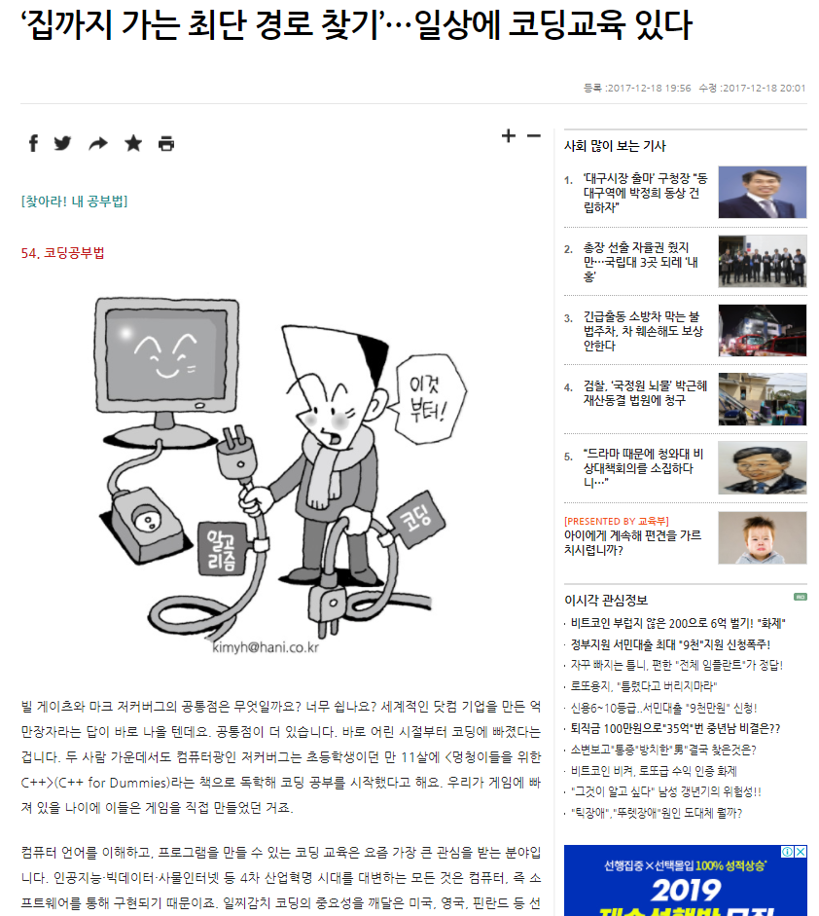
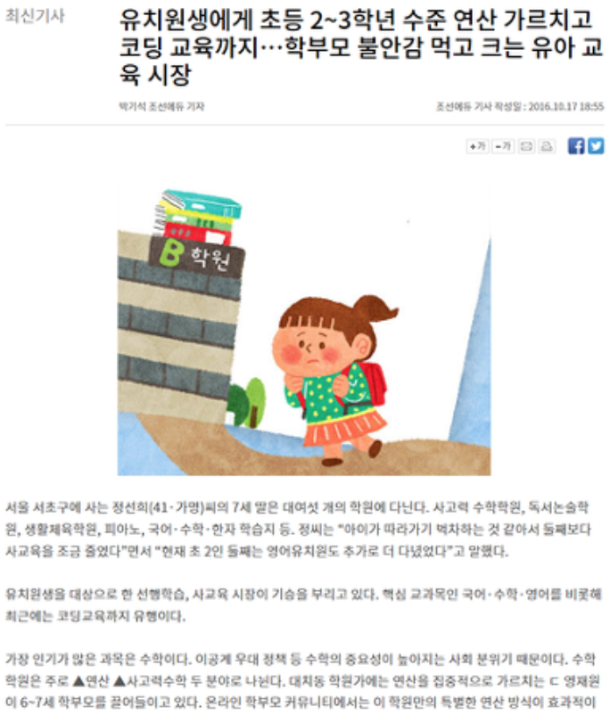
1
연구 배경
프로그래밍 조기교육에 많은 관심이 쏠리고 있음.
코딩에 앞서 알고리즘에 대한 이해가 꼭 필요함
- 실생활 속에서 알고리즘을 쉽게 찾아 볼 수 있음 (최단경로)
종합설계제안서
Notes:
애플 창업자 스티브 잡스는 “모든 사람이 컴퓨터 프로그래밍을 배워야 한다. 왜냐하면 생각하는 방법을 가르쳐주기 때문이다”라고 말했습니다. 그의 말처럼 올바른 코딩 교육은 기술을 습득하여 코딩 자체를 잘하는 것보다는, 문제를 분석하고 그 문제를 창의적이고 논리적으로 해결하는 과정에 초점을 맞춰야 합니다. 그래서 코딩 교육 전문가들은 기술적인 측면에 너무 집착하지 말고 컴퓨팅 사고력을 기르는 데 더 힘쓰라고 말합니다. 특히 코딩에 앞서 알고리즘에 대한 이해가 꼭 필요하다고 하네요.
알고리즘은 어떤 문제를 해결하기 위한 절차, 방법, 명령어들의 집합을 말합니다. 복잡해 보인다고요? 쉽게 말하면 주어진 문제를 쉽게 해결하기 위한 방법과 순서를 정하는 겁니다. 즉, 문제해결을 위한 순서도죠. 우리 실생활 속에서도 알고리즘은 쉽게 찾아볼 수 있습니다. 예를 들어 명절에 고향에 가려고 하면 어떤 교통수단을 이용할 것인지, 만약 운전을 해서 간다면 최단 경로는 무엇인지, 도로 상황 등 각종 변수는 없는지 고려하여 가장 효율적인 방법을 찾게 됩니다. 이런 행위 자체가 일종의 알고리즘인 셈입니다. 그러므로 코딩 조기 교육을 위해서는 학원에 가는 게 아니라 어떤 문제를 해결할 때 구조도를 그려보는 습관을 기르는 게 더 효과적일 것 같네요.

Slide 4
2
개발 목표 및 기대 효과
개발 목표
길 찾기를 통해 경로 탐색 알고리즘을 배울 수 있음
단어를 길 찾기를 통해 추론하는 방식을 유도하여 논리적 사고 뿐만 아니라 언어적 사고도 키울 수 있음
멀티미디어 중심의 결과를 제공하여 즐겁게 배울 수 있는 키트 구현
기대효과
경로 탐색 알고리즘, 함수, 순환의 개념을 익힐 수 있음
다양한 목적으로 이용 가능 (교육, 놀이)
경로 탐색 알고리즘을 쉽게 이해하고 실습할 수 있도록 개발된 블록형 언어인 만큼, 퍼즐 맞추듯이 쉽게 사용할 수 있음
일 처리 순서를 설계하고 출발지에서 목적지로 가는 문제를 해결하는 것을 반복하면서 논리력과 사고력을 키워줌
종합설계제안서

Slide 5

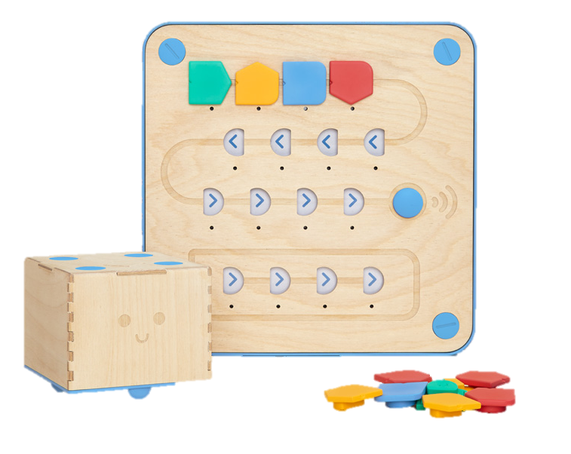
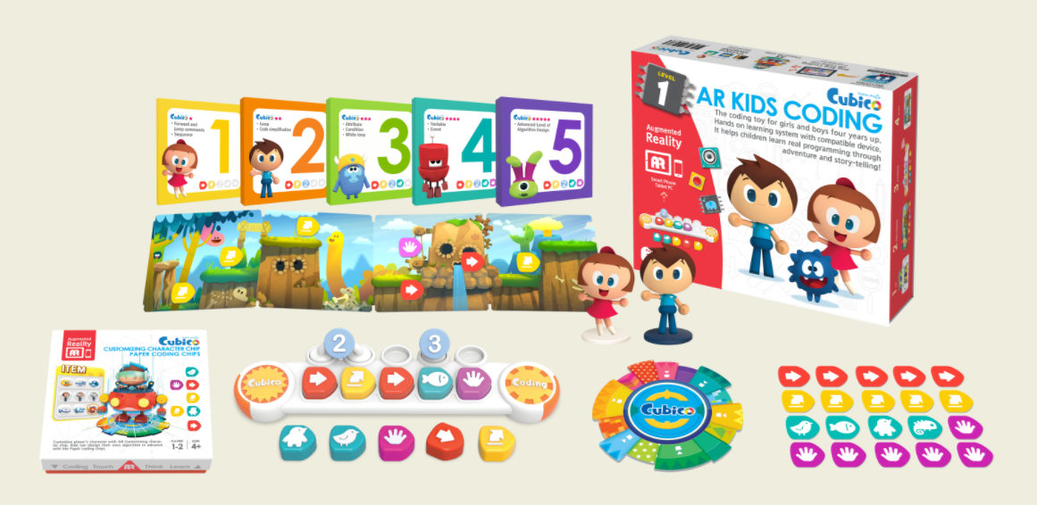
3
관련 사례
기존 교구의 문제점
복잡한 구성으로 받게 되는 공간제약
비싼 가격(각각 10만원대, 30만원대)으로 인한 낮은 접근성
코딩 사고의 로직과 함께 어휘력과 수리력 까지 향상 시킬 수 있도록 구성
종합설계제안서

Slide 6
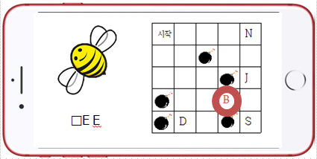




4
시스템 수행 시나리오
코딩아 놀자!
한글아 놀자!
영어
설정
Level 1
Level 2
Level
한글
수학
종합설계제안서

Slide 7

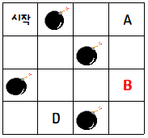

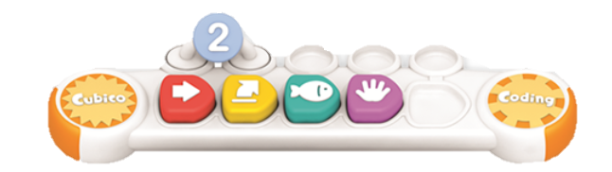
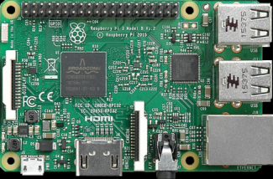
4
시스템 수행 시나리오
□ ee
종합설계제안서

Slide 8



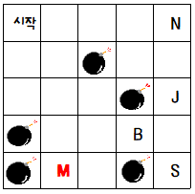
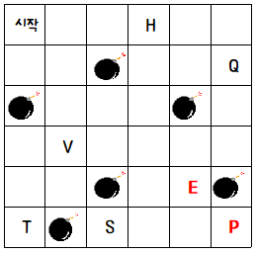
4
시스템 수행 시나리오
Level 1
Level 3
Level 5
□ ee
□ ouse
□ le □ hant
종합설계제안서

Slide 9

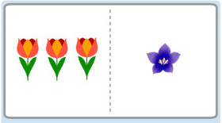
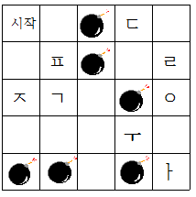
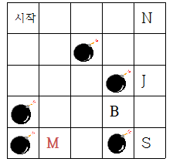
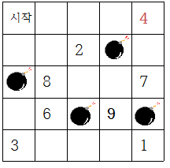
4
시스템 수행 시나리오
한글
영어
수학
□ 선
□ ouse
3+1= □
종합설계제안서

Slide 10
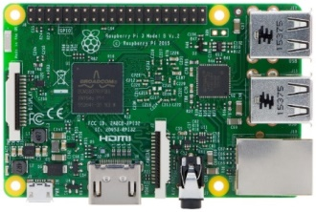
4
시스템 수행 시나리오
Network
(WIFI)
입력
출력
교육 KIT
디스플레이 디바이스
(스마트 폰, 태블릿)
종합설계제안서

Slide 11
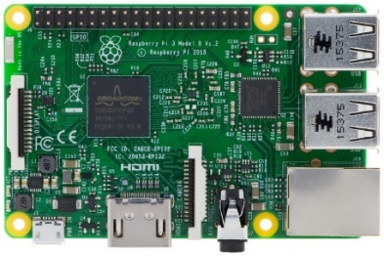


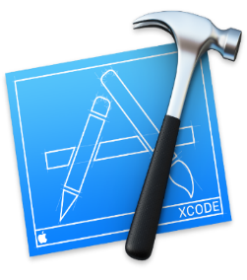
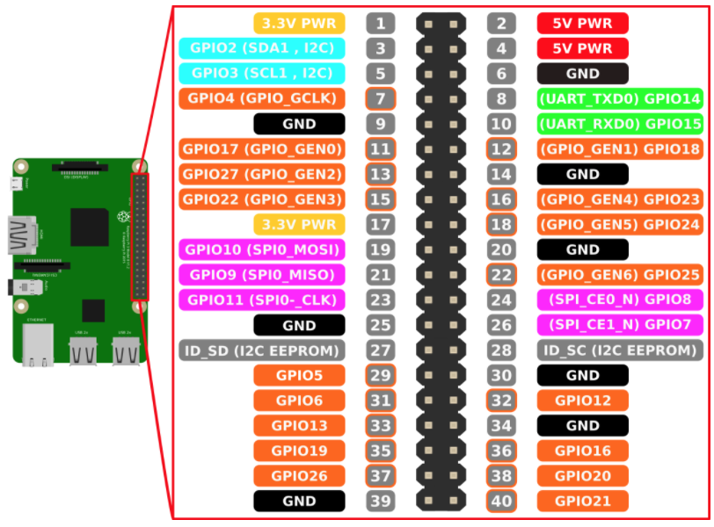

5
시스템 개발 환경 및 개발 방법
개발환경
K I T
Application
RaspberryPI 3 – 교육용 KIT
Ubuntu
Xcode(Swift) - IOS 애플리케이션
GPIO(General-Purpose Input Output)
VNC
종합설계제안서

Slide 12
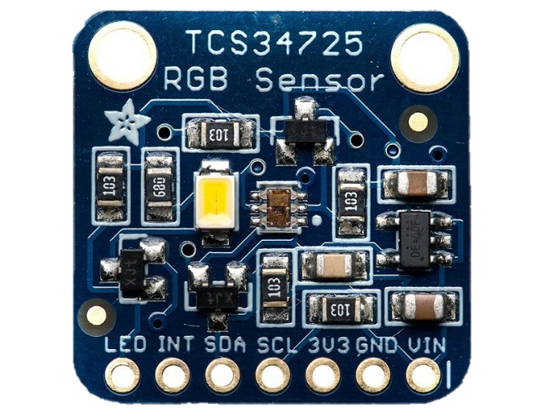
5
시스템 개발 환경 및 개발 방법
컬러센서를 통해
키트에 있는 블록들을 구별함
< TCS34725 – 컬러센서 >
종합설계제안서

Slide 13
6
시스템 구성도
Embedded System
Device
Target
KIT
Board
OS
Application
Button Block
RaspberryPI 3
Ubuntu
Database
Algorithm
Display
그림, 단어
경로(탐색)
IOS(Swift)
LCD
GPIO
Display
Device
Application
Bluetooth,Wifi
VNC
Host
개발PC
개발방법
Raspberry Pi 3를 이용하기 위한 Ubuntu(OS) 환경에서의 교육용 키트(보드) 제작
Xcode에서 Swift언어를 이용한 IOS 애플리케이션 제작
종합설계제안서

Slide 14
7
업무 분담
 | 이정욱 | 최지수 | 김예린
자료수집 | Rasberry PI 리눅스 프로그래밍 | Ubuntu 단거리 통신 | Ubuntu 경로탐색 Algorithm
설계 및 구현 | KIT 블록 구현 교육용 프로그램 개발 어플리케이션 개발 | KIT 와 프로그램 연동 교육용 프로그램 개발 어플리케이션 개발 | 프로그램과 어플리케이션 연동 교육용 프로그램 개발 어플리케이션 개발
테스트 (공통) | KIT 작동/제어 테스트 KIT-프로그램-어플리케이션 연동 테스트 통합 테스트 및 유지보수 작업
종합설계제안서

Slide 15
8
졸업 연구 수행 일정
추진사항 | 12월 | 1월 | 2월 | 3월 | 4월 | 5월 | 6월 | 7-9월
주제조사 및 선정
요구사항 정의 및 분석
시스템설계 및 상세설계
구현
시험 및 데모
문서화 및 발표
최종보고서 작성 및 패키징
종합설계제안서

Slide 16
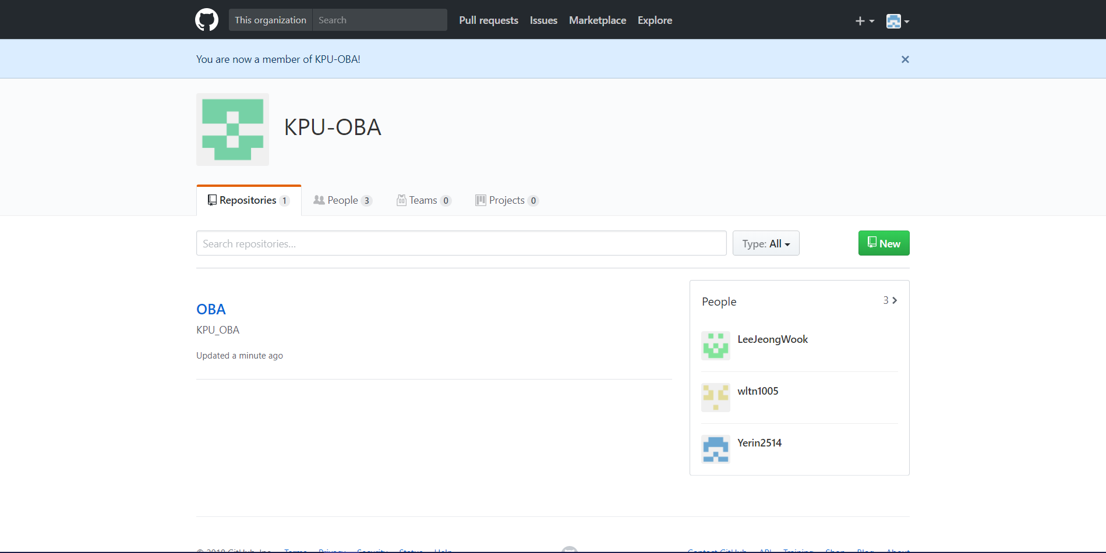
9
GitHub
깃허브 주소: https://github.com/KPU-OBA
레퍼지토리 주소: https://github.com/KPU-OBA/OBA.git
종합설계제안서

Slide 17
감사합니다
OBA(Orienting Best Algorithm)조

